Slide 1
Презентация к уроку по истории Древнего мира выполнила учитель истории Будилова Евгения Анатольевна МБОУ «СОШ№17» г.Усолье-Сибирское Иркутской области

Slide 2
Урок 1. Откуда мы знаем как жили наши предки
Historia est magistra vitae – История учительница жизни

Slide 3
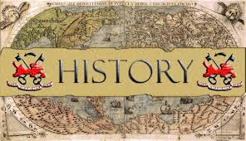

Slide 4
Понятие истории
История - это наука, изучающая всевозможные источники о прошлом для того, чтобы установить последовательность событий, исторический процесс, объективность описанных фактов и сделать выводы о причинахсобытий.

Slide 5
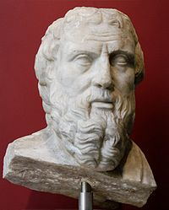
Отец Истории – древнегреческий учёный Геродот

Slide 6
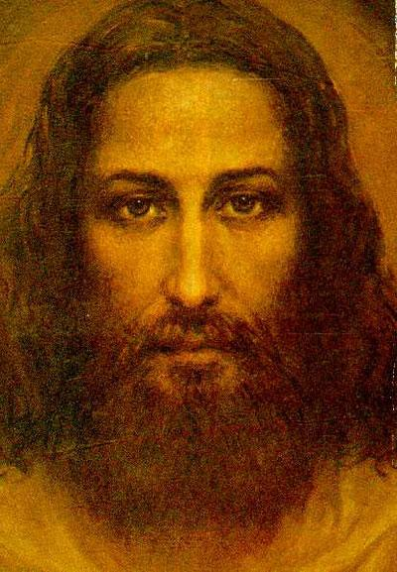
Современное летоисчисление

Slide 7
Линия времени

